Slide 1
CC

Slide 2
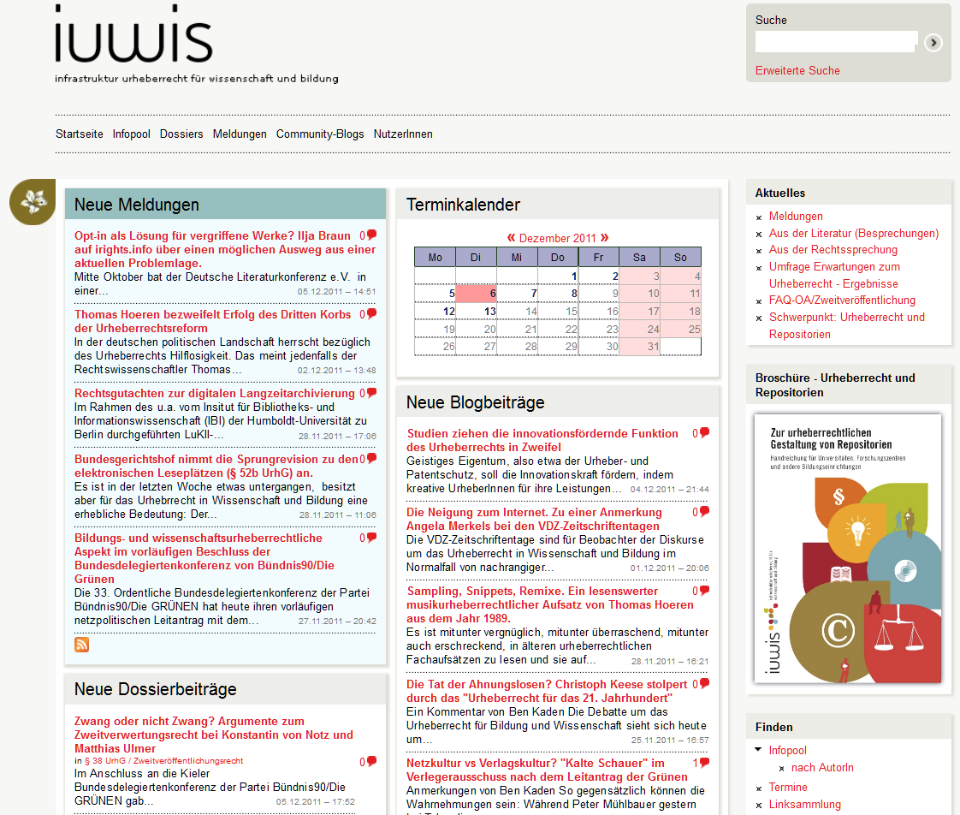
Der Webauftritt

Slide 3
Der Auftrag
dient den wissenschaftlichen Gemeinschaften.
iuwis
iuwis
stellt vielfältige, aufbereitete Information zum Urheberrecht mit Auswirkungen auf Wissenschaft und Bildung bereit.
stellt seine Dienste allen Bereichen der Gesellschaft zur freien Nutzung zur Verfügung.
iuwis
Notes:
Valie
Untersuchung von 14 Webangeboten zum Thema Urheberrecht
Kriterien: Welche Inhalte/Dienstleistungen sind für IUWIS relevant? Wo bestehen Lücken im Angebot?
Mangel an Informationen für Wissenschaftler im Umgang mit urheberrechtlichen Fragen festgestellt.
Viele Unklarheiten.
Analyse: Mehr Informations- als Kommunikationsangebote
Präsentation der adäquaten Angebote
Es fehlen adäquate Angebote für die Zielgruppe

Slide 4
Die Zielgruppen
Wissenschaftliche Gemeinschaften
Bildung und Wissenschaft zugeordnet
iuwis
Wissenschaft-lerInnen
Infrastruktur-einrichtungen
Politik in Bund und Ländern
Lehrende
Medien
Studierende
Allgemeine Öffentlichkeit
Notes:
Valie
Untersuchung von 14 Webangeboten zum Thema Urheberrecht
Kriterien: Welche Inhalte/Dienstleistungen sind für IUWIS relevant? Wo bestehen Lücken im Angebot?
Mangel an Informationen für Wissenschaftler im Umgang mit urheberrechtlichen Fragen festgestellt.
Viele Unklarheiten.
Analyse: Mehr Informations- als Kommunikationsangebote
Präsentation der adäquaten Angebote
Es fehlen adäquate Angebote für die Zielgruppe

Slide 5
Die Zielgruppen
Multiplikatoren
Fachgesellschaften
Vermittlungs-institutionen (wie Bibliotheken, Archive, Museen)
iuwis
Allianz der Wissenschafts-organisationen
Aktionsbündnis „Urheberrecht für Bildung und Wissenschaft“
Notes:
Valie
Untersuchung von 14 Webangeboten zum Thema Urheberrecht
Kriterien: Welche Inhalte/Dienstleistungen sind für IUWIS relevant? Wo bestehen Lücken im Angebot?
Mangel an Informationen für Wissenschaftler im Umgang mit urheberrechtlichen Fragen festgestellt.
Viele Unklarheiten.
Analyse: Mehr Informations- als Kommunikationsangebote
Präsentation der adäquaten Angebote
Es fehlen adäquate Angebote für die Zielgruppe

Slide 6
Das Leitbild
stellt Informationsdienst-leistungen informa-tionsmethodisch abgesichert bereit
unterstützt den urheberrechtlichen Diskurs in Bildung und Wissenschaft
iuwis
wertet alle verfügbaren Ressourcen aktuell aus
ist am Interessenausgleich interessiert
spiegelt den urheberrechtlichen Zeitgeist zu Anfang des 21. Jhs wider
Notes:
Valie
Untersuchung von 14 Webangeboten zum Thema Urheberrecht
Kriterien: Welche Inhalte/Dienstleistungen sind für IUWIS relevant? Wo bestehen Lücken im Angebot?
Mangel an Informationen für Wissenschaftler im Umgang mit urheberrechtlichen Fragen festgestellt.
Viele Unklarheiten.
Analyse: Mehr Informations- als Kommunikationsangebote
Präsentation der adäquaten Angebote
Es fehlen adäquate Angebote für die Zielgruppe

Slide 7
Das Leitbild
stellt Informationsdienst-leistungen informa-tionsmethodisch abgesichert bereit
unterstützt den urheberrechtlichen Diskurs in Bildung und Wissenschaft
Information
Kommunikation
iuwis
wertet alle verfügbaren Ressourcen aktuell aus
ist informationell engagiert neutral
spiegelt den urheberrechtlichen Zeitgeist zu Anfang des 21. Jhs wider
Qualität
Kompetenz
Notes:
Valie
Untersuchung von 14 Webangeboten zum Thema Urheberrecht
Kriterien: Welche Inhalte/Dienstleistungen sind für IUWIS relevant? Wo bestehen Lücken im Angebot?
Mangel an Informationen für Wissenschaftler im Umgang mit urheberrechtlichen Fragen festgestellt.
Viele Unklarheiten.
Analyse: Mehr Informations- als Kommunikationsangebote
Präsentation der adäquaten Angebote
Es fehlen adäquate Angebote für die Zielgruppe

Slide 8
Die Dienste
Termine
Infopool
Neue Dokumente
Besprechungen
Meldungen
Neue Meldungen
aus der Rechtsprechung
Blog
Neue Blogbeiträge
Linksammlung
Dossiers
Neue Dossierbeiträge
Gesetze
Kommentare
Neue Kommentare
Gutachten
Workshops
Broschüren

Slide 9
Zentrale Dienste

Slide 10
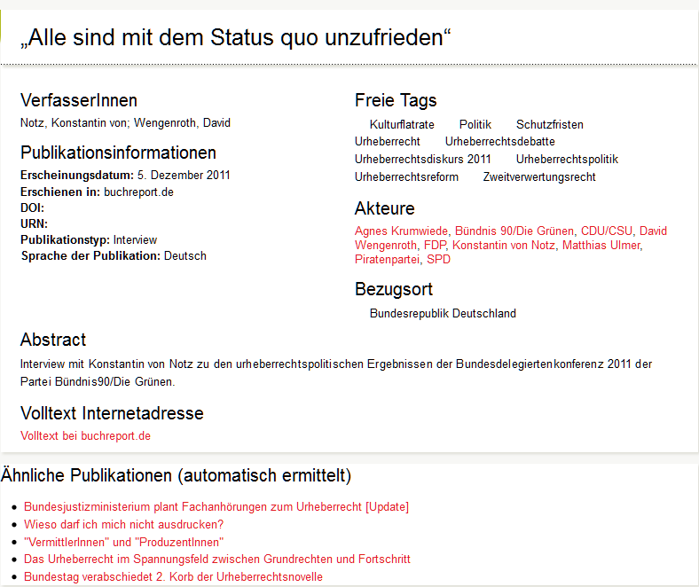
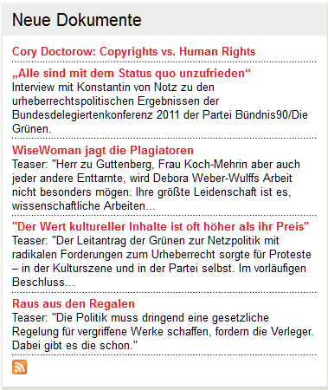
Infopool
Neue Dokumente

Slide 11
Infopool (Stand Ende 2011)
Neue Dokumente
Der Infopool ist das zentrale Instrument für Ablage, Erschließung und Vermittlung der für IUWIS relevanten Inhalte.
Bestand: ca. 3500 Objekte
informationelle Mehrwerte gegenüber Suchmaschinen
informationsmethodisch (formal und semantisch) erschlossen
flexibel konzeptbasiert recherchierbar
Zeitschriftenartikel
Monographien und Sammelbände
Tagungsmaterialien
Berichte
Gesetze, Gesetzentwürfe, Versionen
Internetpublikationen
Tagungen
Termine
Parlamentsdebatten
Gerichtsentscheidungen
Pressemitteilungen
intensiv vernetzt entsprechend dem Link-Data-Ansatz
Infopoolobjekte können mit allen weiteren IUWIS-Inhalten in Relation gesetzt werden
Themenfelder per RSS als Alerting-Dienste abonnierbar

Slide 12
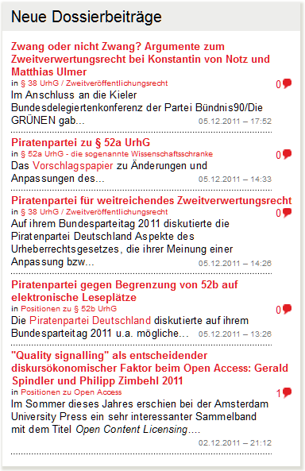
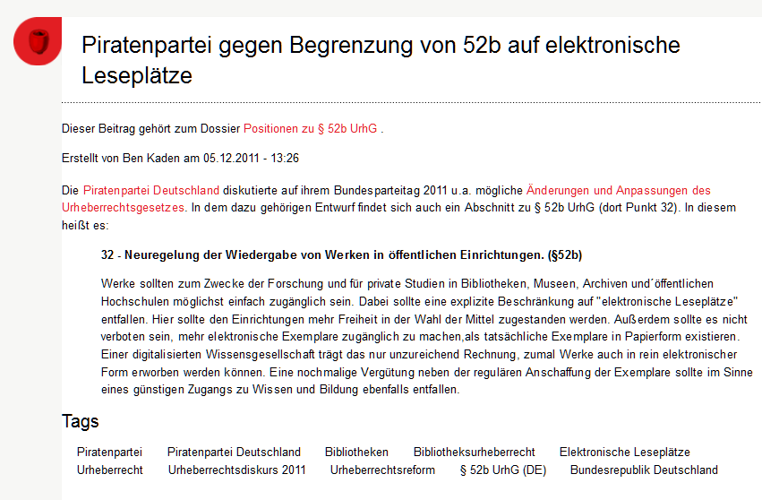
Dossiers

Slide 13
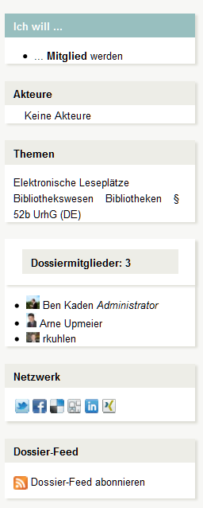
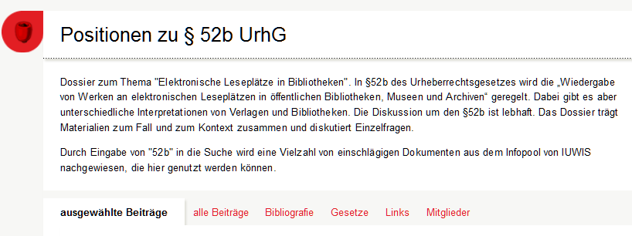
Dossiers
Twitter
Facebook
Delicious
Digg
LinkedIn
Xing

Slide 14
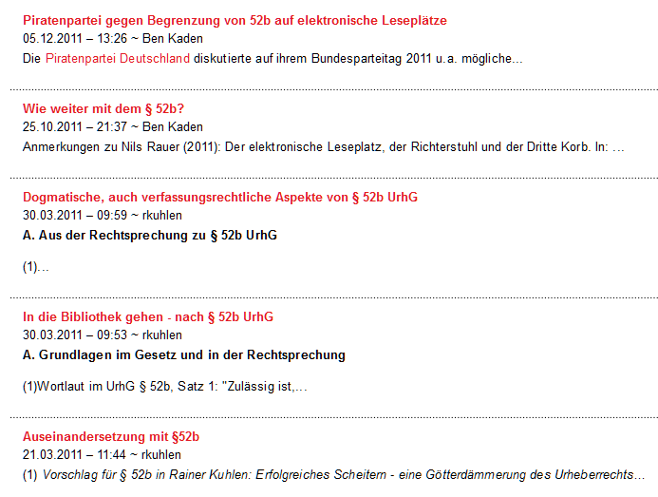
Dossiers

Slide 15
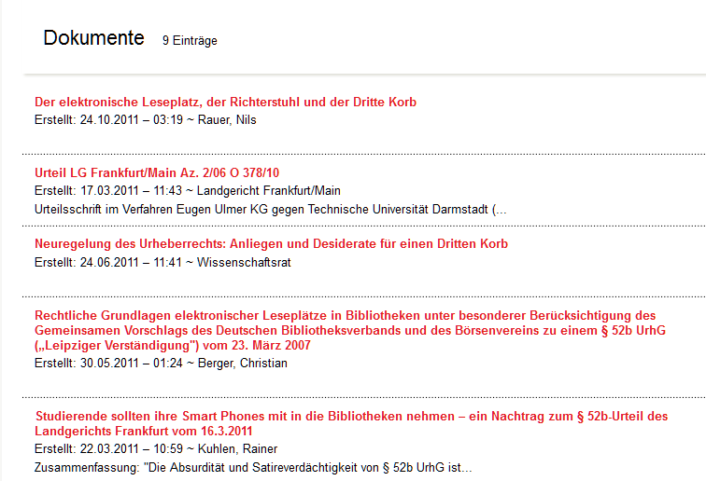
Dossiers

Slide 16
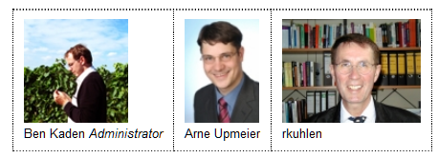
Dossiers

Slide 17
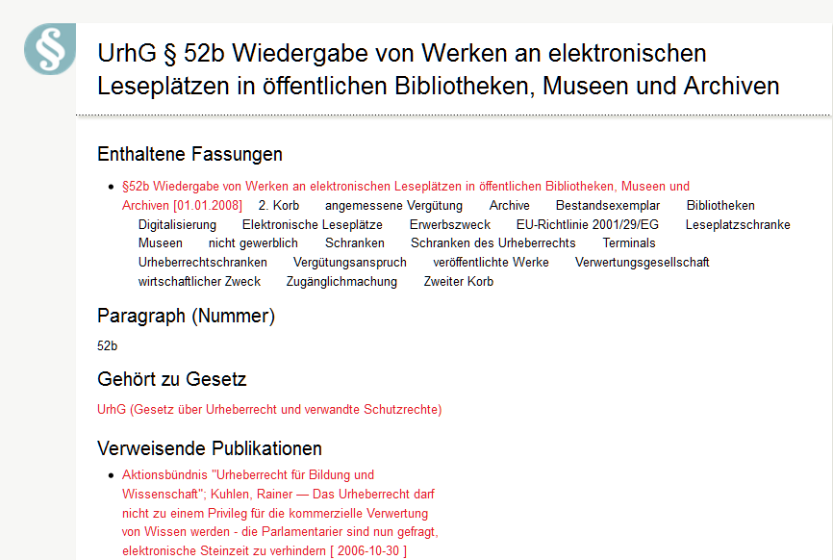
Dossiers
167 aus Infopool

Slide 18
Weitere Dienste
Notes:
Valie
Untersuchung von 14 Webangeboten zum Thema Urheberrecht
Kriterien: Welche Inhalte/Dienstleistungen sind für IUWIS relevant? Wo bestehen Lücken im Angebot?
Mangel an Informationen für Wissenschaftler im Umgang mit urheberrechtlichen Fragen festgestellt.
Viele Unklarheiten.
Analyse: Mehr Informations- als Kommunikationsangebote
Präsentation der adäquaten Angebote
Es fehlen adäquate Angebote für die Zielgruppe

Slide 19
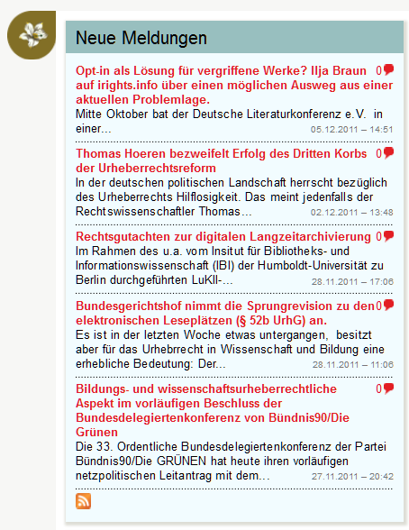
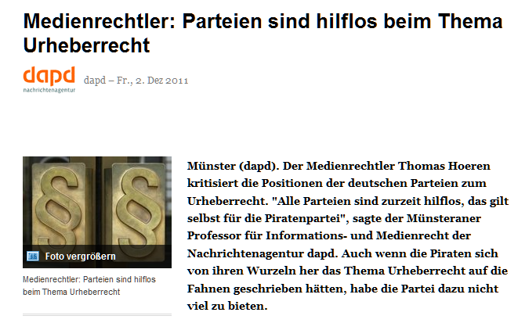
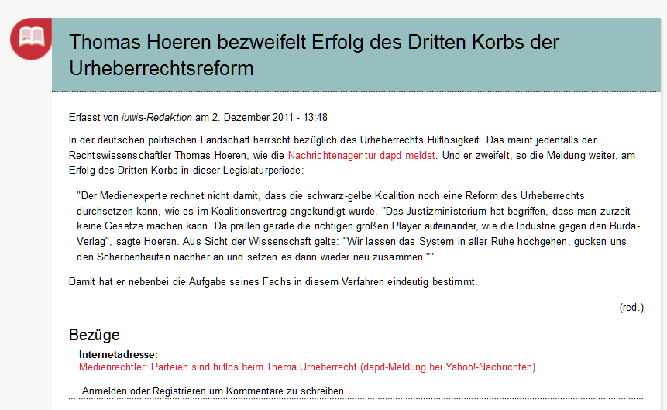
Notes:
Valie
Untersuchung von 14 Webangeboten zum Thema Urheberrecht
Kriterien: Welche Inhalte/Dienstleistungen sind für IUWIS relevant? Wo bestehen Lücken im Angebot?
Mangel an Informationen für Wissenschaftler im Umgang mit urheberrechtlichen Fragen festgestellt.
Viele Unklarheiten.
Analyse: Mehr Informations- als Kommunikationsangebote
Präsentation der adäquaten Angebote
Es fehlen adäquate Angebote für die Zielgruppe

Slide 20
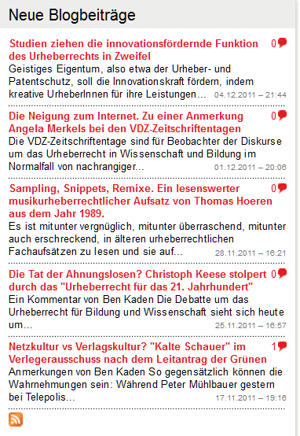
Weitere Dienste
Notes:
Valie
Untersuchung von 14 Webangeboten zum Thema Urheberrecht
Kriterien: Welche Inhalte/Dienstleistungen sind für IUWIS relevant? Wo bestehen Lücken im Angebot?
Mangel an Informationen für Wissenschaftler im Umgang mit urheberrechtlichen Fragen festgestellt.
Viele Unklarheiten.
Analyse: Mehr Informations- als Kommunikationsangebote
Präsentation der adäquaten Angebote
Es fehlen adäquate Angebote für die Zielgruppe

Slide 21
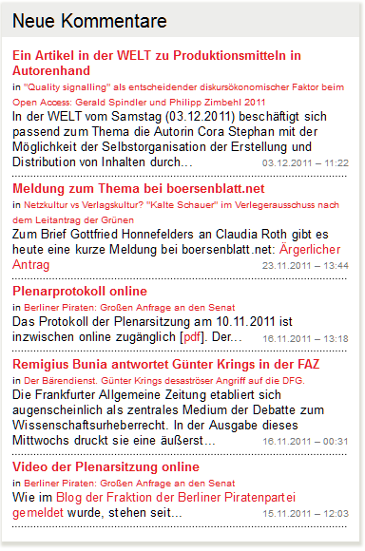
Weitere Dienste
Notes:
Valie
Untersuchung von 14 Webangeboten zum Thema Urheberrecht
Kriterien: Welche Inhalte/Dienstleistungen sind für IUWIS relevant? Wo bestehen Lücken im Angebot?
Mangel an Informationen für Wissenschaftler im Umgang mit urheberrechtlichen Fragen festgestellt.
Viele Unklarheiten.
Analyse: Mehr Informations- als Kommunikationsangebote
Präsentation der adäquaten Angebote
Es fehlen adäquate Angebote für die Zielgruppe

Slide 22
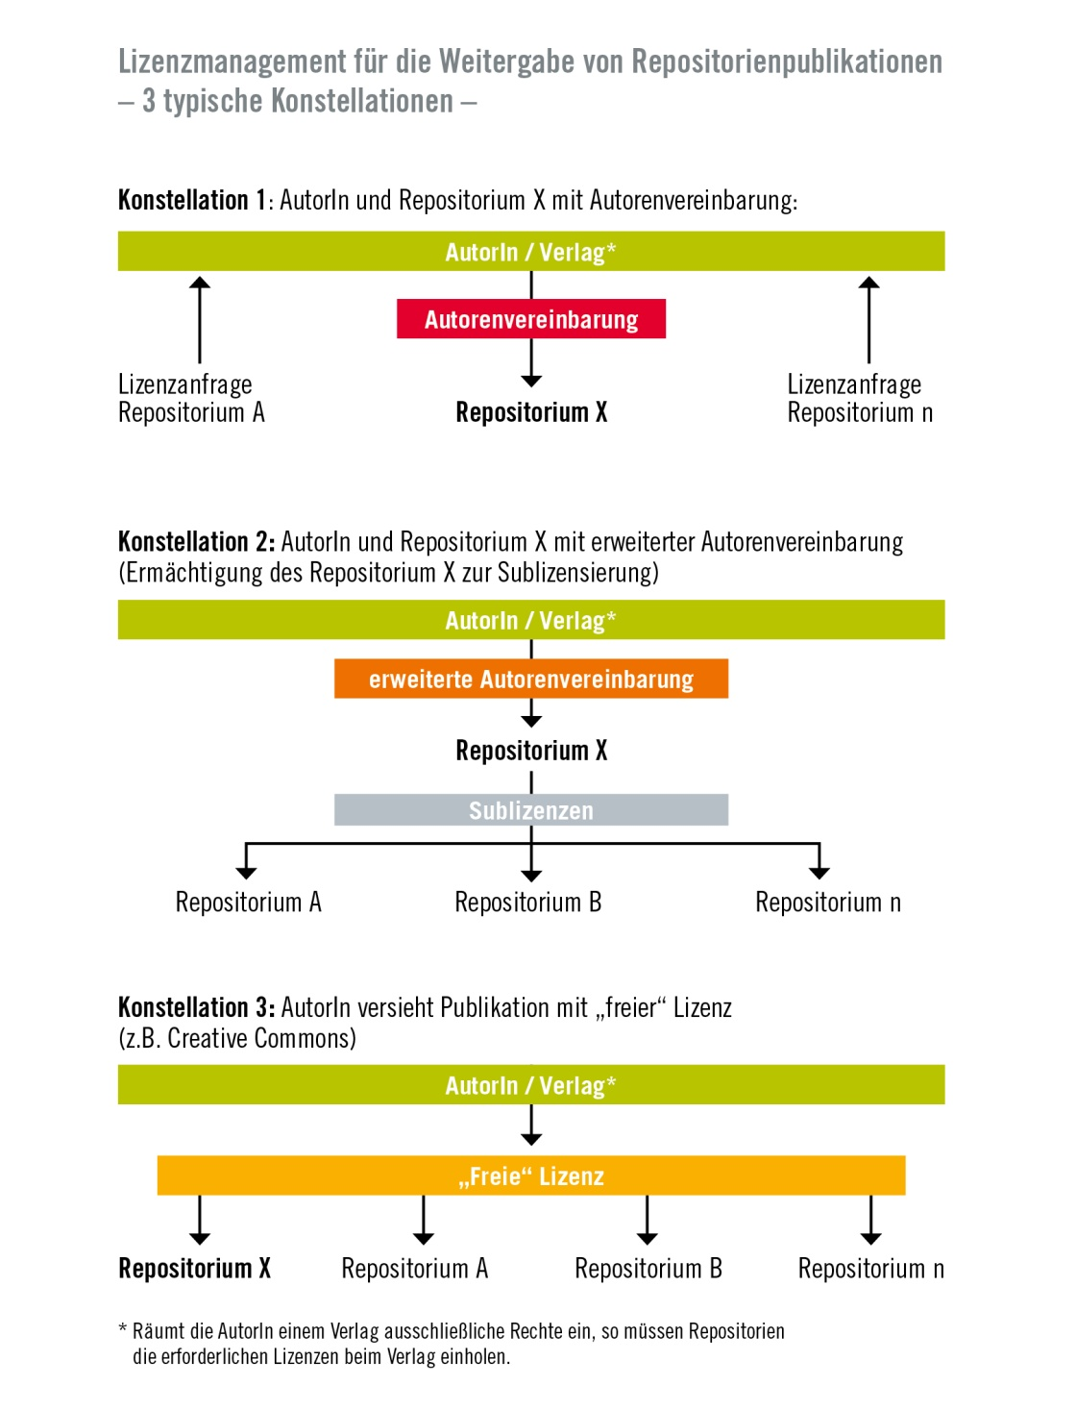
Urheberrecht und Repositorien (IUWIS-Schwerpunkt)
Quelle:
IUWIS (Hrsg.), Zur urheberrechtlichen Gestaltung von Repositorien – Handreichung für Universitäten, Forschungszentren und andere Bildungseinrichtungen, Berlin 2011,
frei abrufbar unter http://www.iuwis.de/workshop

Slide 23
Zur Nutzung (Sept. 2009-2011)

Slide 24
Zur Nutzung (im November 2011)
5587 unterschiedlicher BesucherInnen
15145 Besuche
504 Besuche / Tag
Im Schnitt ruft jeder Besucher 6 Seiten auf (bewegt sich also auf IUWIS.de)
Es wurden 286 verschiedene aktive eingehende Links registriert
intellektuell gesetzte Links auf IUWIS ca. 300-500
Backlinks durch Suchmaschinen: bei Google 145, bei Yahoo 22.736 Suchmaschinen Google-Pagerank: 6 DomainAuthority: 39/100

Slide 25
IUWIS (2009-2011)
Projektleitung:
Prof. Dr. Rainer Kuhlen
Prof. Michael Seadle, PhD
Projektpartner:
Institut für Bibliotheks- und Informationswissenschaft der Humboldt-Universität zu Berlin
Institute for Science Networking Oldenburg GmbH
Erste Laufzeit: 1. Mai 2009 – 30. April 2011
4 wissenschaftliche MitarbeiterInnen + 4 studentische MitarbeiterInnen
Gefördert mit Mitteln der
Bis Ende 2011 (eingeschränkte) Weiterarbeit durch finanzielle Unterstützung des Aktionsbündnis Urheberrecht für Bildung und Wissenschaft e.V.
Notes:
Valie
Untersuchung von 14 Webangeboten zum Thema Urheberrecht
Kriterien: Welche Inhalte/Dienstleistungen sind für IUWIS relevant? Wo bestehen Lücken im Angebot?
Mangel an Informationen für Wissenschaftler im Umgang mit urheberrechtlichen Fragen festgestellt.
Viele Unklarheiten.
Analyse: Mehr Informations- als Kommunikationsangebote
Präsentation der adäquaten Angebote
Es fehlen adäquate Angebote für die Zielgruppe

Slide 26
IUWIS Perspektive
Folgeantrag für weitere zwei Jahre bei der DFG eingereicht und in der Begutachtung
parallel
Bemühungen um eine nachhaltige Verstetigung über Partner aus Wissenschaft, Wirtschaft und Gesellschaft
Notes:
Valie
Untersuchung von 14 Webangeboten zum Thema Urheberrecht
Kriterien: Welche Inhalte/Dienstleistungen sind für IUWIS relevant? Wo bestehen Lücken im Angebot?
Mangel an Informationen für Wissenschaftler im Umgang mit urheberrechtlichen Fragen festgestellt.
Viele Unklarheiten.
Analyse: Mehr Informations- als Kommunikationsangebote
Präsentation der adäquaten Angebote
Es fehlen adäquate Angebote für die Zielgruppe

Slide 27
IUWIS Perspektive
Der urheberrechtliche Diskurs in Politik und Gesellschaft ist weiterhin intensiv und kontrovers.
In der derzeit verantwortlichen Urheberrechtspolitik sind keine Perspektiven für ein wissenschaftsfreundliches Urheberrecht zu erkennen.
Die durch das jetzige Urheberrecht verursachten Probleme für Bildung und Wissenschaft bestehen aber weiter und behindern Forschung und Ausbildung.
Notes:
Valie
Untersuchung von 14 Webangeboten zum Thema Urheberrecht
Kriterien: Welche Inhalte/Dienstleistungen sind für IUWIS relevant? Wo bestehen Lücken im Angebot?
Mangel an Informationen für Wissenschaftler im Umgang mit urheberrechtlichen Fragen festgestellt.
Viele Unklarheiten.
Analyse: Mehr Informations- als Kommunikationsangebote
Präsentation der adäquaten Angebote
Es fehlen adäquate Angebote für die Zielgruppe

Slide 28
IUWIS Perspektive
Bildung und Wissenschaft verfügen in der Auseinandersetzung um das Urheberrecht nur über die Kraft des informationell abgesicherten Arguments.
Bildung und Wissenschaft brauchen IUWIS als Informations- und Kommunikationsinfrastruktur für das Urheberrecht.
Notes:
Valie
Untersuchung von 14 Webangeboten zum Thema Urheberrecht
Kriterien: Welche Inhalte/Dienstleistungen sind für IUWIS relevant? Wo bestehen Lücken im Angebot?
Mangel an Informationen für Wissenschaftler im Umgang mit urheberrechtlichen Fragen festgestellt.
Viele Unklarheiten.
Analyse: Mehr Informations- als Kommunikationsangebote
Präsentation der adäquaten Angebote
Es fehlen adäquate Angebote für die Zielgruppe

Slide 29
Eibe – Iwa - Iwe - IUWIS
Die Eibe ist in Deutschland und vielen Ländern Europas geschützt.
Sie ist äußerst robust und von starkem Holz und wurde deshalb auch von den Bogenschützen sehr geschätzt.
Otto Wilhelm Thomé:
Flora von Deutschland, Österreich und der Schweiz, Tafel 22: Taxus Baccata – Eibe 1885
Biolib.de unter GNU Public Licence http://caliban.mpiz-koeln.mpg.de/thome/index.html

Slide 30
Vielen Dank für Ihre Aufmerksamkeit
Folien unter einer CC-Lizenz auf www.kuhlen.name

Slide 31
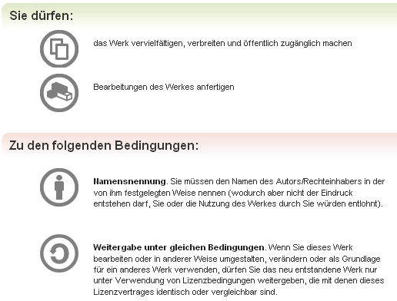
CC als Möglichkeit, informationelle Autonomie/ Selbstbestimmung von Autoren zurückzugewinnen
im Rahmen des Urheberrechts, aber mit Verzicht auf exklusive Verwertungsrechte
Einige Abbildungen wurden Google Bild entnommen. Sie unterliegen nicht der hier angegebenen CC-Lizenz.
Notes:
Kkk

